Slide 1

Проект по теме:
"Ремонт смесителя"
Выполняли:
ученицы 8 класса „Б“
МБОУ СОШ № 39
Саркисян Лиана
Шашнова Мария
Назарян Людмила
Кучерева Елизавета.

Slide 2
Определение потребности
Недавно мы обнаружили, что подтекает смеситель раковины на кухне. Установили его не так довно, однако в положении, когда оба вентиля закрыты, из излива капает холодная вода. Думаю, что мы сможем сами отремонтировать смеситель.

Slide 3
Краткая формулировка задачи
Изучить конструкцию вентилей и смесителей. Выяснить причину неисправности и отремонтировать смеситель на кухне.

Slide 4
Исследования
В квартирном водопроводе наиболее часто нуждаются в ремонте краны и вентильные головки. Их ремонт вполне можно выполнить собственными силами.
Смеситель, установленный у нас на кухне, состоит из двух вентильных головок и крана, в котором смешиваются горячая и холодная вода. Прежде чем приступить к ремонту смесителя, необходимо изучить его устройство и возможные неисправности.

Slide 5
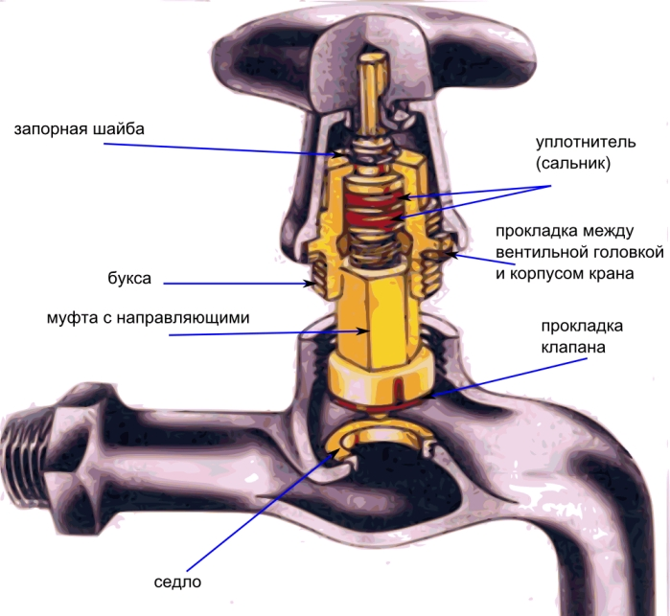
Устройство вентильного крана

Slide 6
Большинство смесителей – это водопродные краны с вентильной головкой и резьбовым шпинделем, в которых запорный клапан опускается вниз, закрывая седло (поступление воды прекращается), либо поднимается вверх, открывая седло. Таким образом регулируется поступление воды.

Slide 7
Виды неисправностей смесителей
1. Утечка воды через излив смесителя.
2. Утечка воды в месте соединения излива с корпусом.
3. Утечка воды из вентильной головки.

Slide 8
Изучив конструкциии возможности смесителей, мы выяснили, что утечка воды через излив при закрытых кранах смесителя может быть или из-за неплотного соединения уплотнительной прокладки клапана вентильной головки с седлом, либо из-за дефекта резьбы шпинделя. В нашем смесителе резьба шпинделя без дефекта, значит, причина – в уплотнительной прокладке. Так как из крана капает холодная вода, следовательно, неисправна вентильная головка подачи холодной воды.

Slide 9

Вывод: заменить уплотнительную прокладку клапана вентильной головки.

